Slide 1
CM(Contribution Margin)
計算について
SYM部 SYM課
December 2022

Slide 2
Agenda
損益計算書上の粗利計算
OPUS(COA)の粗利計算
OPUS - Inquiry By Booking機能
Q＆A

Slide 3
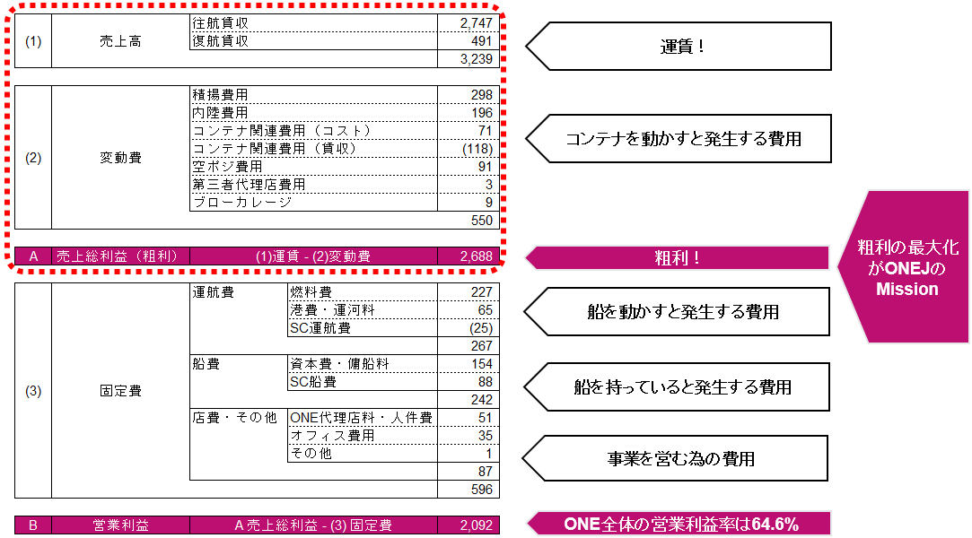
1. 損益計算書上（営業利益まで）の粗利計算 2022年7月P/L
社内限

Slide 4
2. OPUS(COA)の粗利計算
日々の業務においては、OPUS COA moduleで算出される粗利(Contribution Margin)を使用して各貨物を評価します。損益計算上の粗利計算とは異なり、どの貨物を引き受けるかによって金額が変わるコストのみが変動費(Variable Cost)となり、どの貨物を引き受けても変動しないコストは固定費(Fixed Cost)とみなします。
COAのCM計算において覚えておくべきポイント
・コンテナ資本費は固定費扱いとなります。
・Reefer貨には、Reefer Bunker consumption Cost(Frozen/Chilled)が変動費として適用されます。
・Demurrage Detentionの賃収についてはCM計算には含みません。変動費であるStorage costはLocation毎の全顧客過去平均値が適用され、各顧客・各Unitの実績が反映されるわけではありません。
・Bunker上昇局面では、Bunker costの上昇はCMに反映されませんが、 OBS賃収には反映される為全体のCMは上昇するのが自然です。
COAの粗利計算で固定費とみなすもの
Admin cost : 人件費やOfficeレンタル費用
Container Capital cost：コンテナ資本費
Vessel cost : 傭船料
Voyage cost : 運航費 (Bunker、Port Charge、Canal Transit Charge)

Slide 5
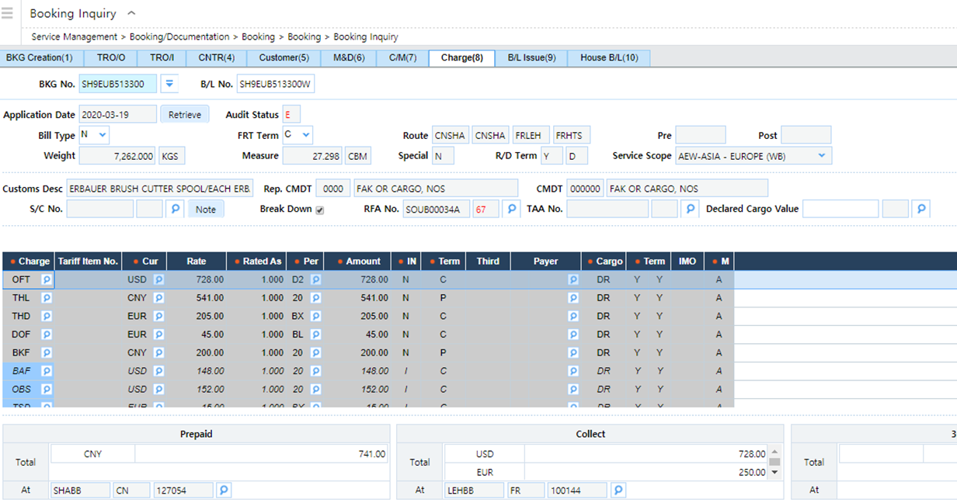
2. OPUS(COA)の粗利計算 – Revenue –
CM (Contribution Margin) = “Revenue” – “Variable Cost”
“Revenue” とは、OPUS上 BKG Inquiry画面のCharge Tabに表示される賃収のこと。
CM計算に含まれるもの： Base freight, Inland haulage, Manifested surcharge
CM計算に含まれないもの：Non-manifested local charges, Demurrage Detention Charge

Slide 6
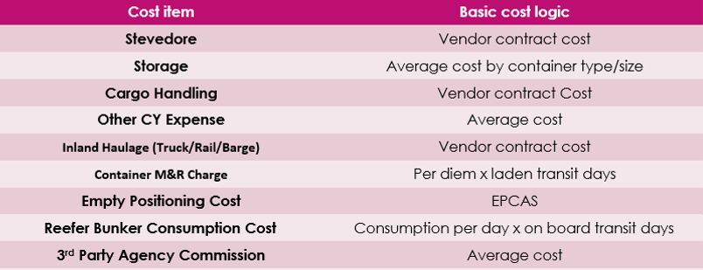
2. OPUS(COA)の粗利計算 – Variable Cost –
CM (Contribution Margin) = “Revenue” – “Variable Cost”
“Variable Cost” とは、各コンテナを物理的に輸送することで生じるコストのこと。Pricing Simulationに表示されるコストと同じですが、タイミングや実際のRoutingによって変化します。
CM計算に含まれるもの： TES(terminal cost)、TRS(transport cost)、EPP(Empty Positioning Cost)、Reefer Bunker consumption Cost、ACM(Agency Commission)

Slide 7
2. OPUS(COA)の粗利計算 – 営業損益の考え方 per UNIT–

Slide 8

2. OPUS(COA)の粗利計算 – 営業損益の考え方 全体像–
覚えておきたいポイント
RevenueとVariable Costは、消席率が高くなるほど増加。一方、Fixed Costは原則一定。
CM = Freight Revenue – Variable Cost.
Gross CMがFixed costを上回ると、黒字となる。
P/L structure
$250 mil
$200 mil
$150 mil
$100 mil
$50 mil
Revenue
Variable Cost
CM
Fixed Cost
0 % 10 % 20 % 30 % 40 % 50 % 60 % 70 % 80 % 90 % 100 %
Utilization

Slide 9
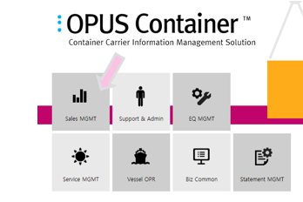
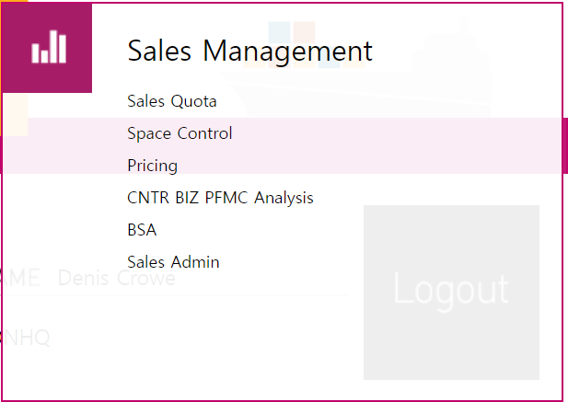
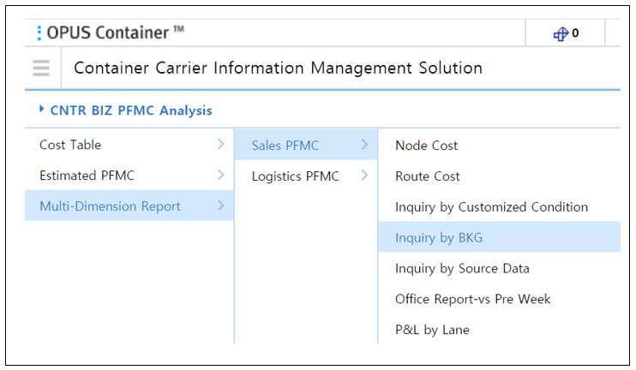
3. OPUS - Inquiry By Booking機能
OPUS「Inquiry by BKG」モジュールで各BKG (Post shipment)のCM計算に適用されたRevenueとVariable Costの詳細をご確認頂けます。
推奨する利用目的
Negative CM やLow CM cargoの詳細確認
Pre shipmentとPost shipmentのコスト相違確認（Pricing simulationで認識していたCM levelと実績値が異なる場合など）
各船積みで発生したコストを確認し、適切にRevenueが回収されているかを確認
※‘Booking Inquiry’とは異なるModuleです。

Slide 10
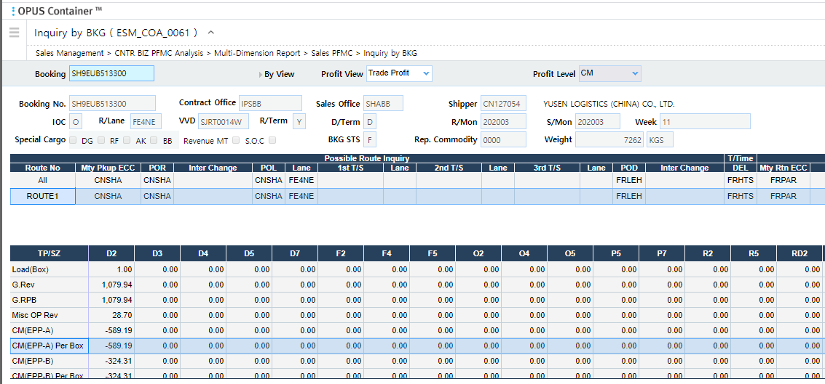
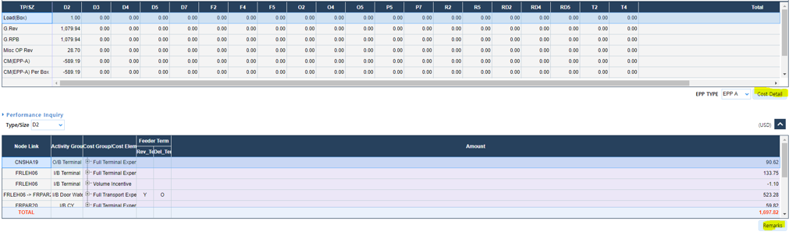
3. OPUS - Inquiry By Booking機能
Booking Numberを入力し、いずれかのRouteをダブルクリック。
Cost Detailsをクリック。対象のBookingに適用されたコストが表示されます。
最下段のRemarksをクリックすれば詳細が確認できます。
Cost Detail : サマリー確認
Remarks : 詳細確認

Slide 11
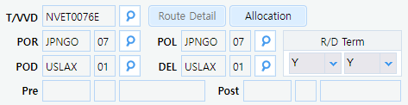
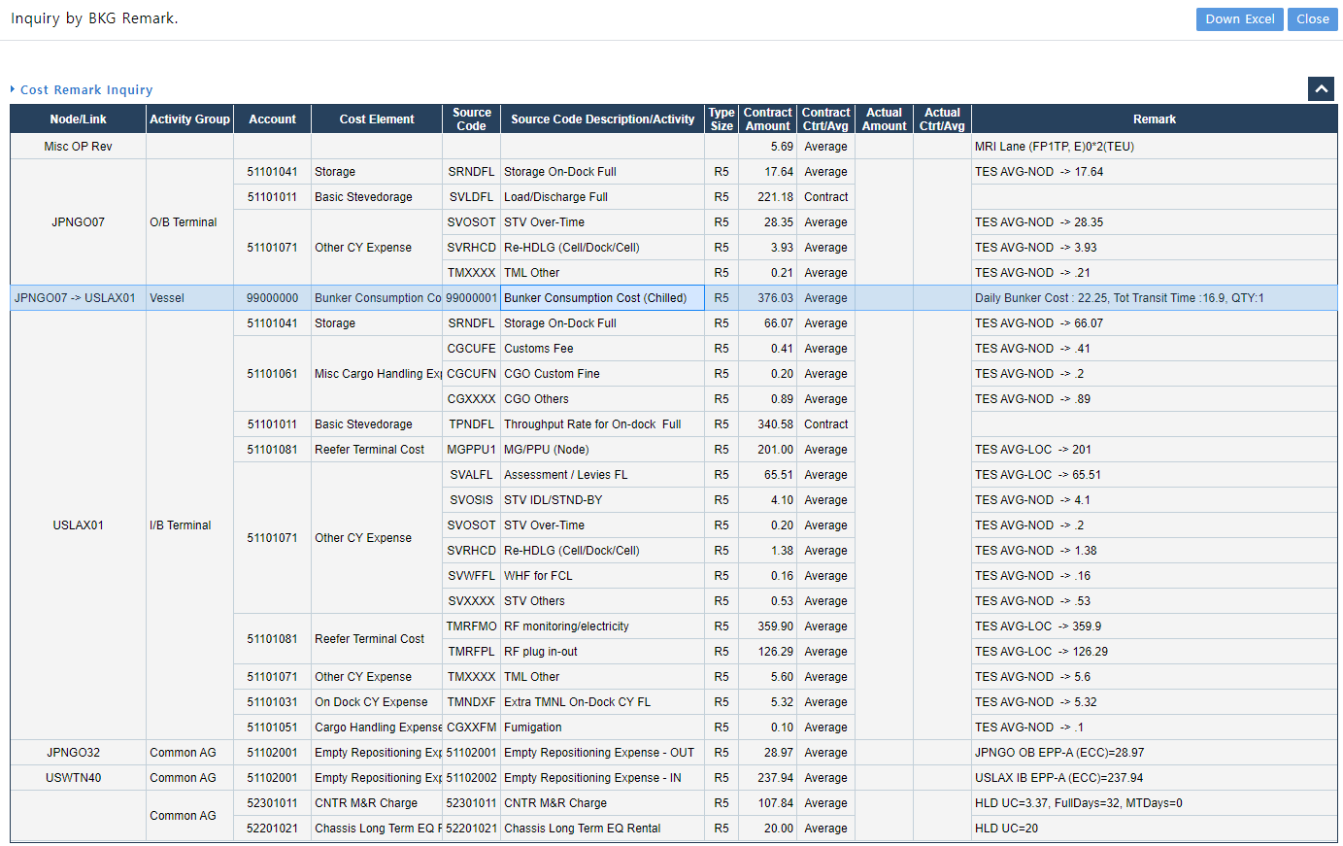
3. OPUS - Inquiry By Booking機能
例 BKG Number : TYOCH6829700 R5x1

Slide 12
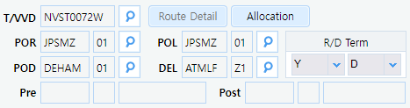
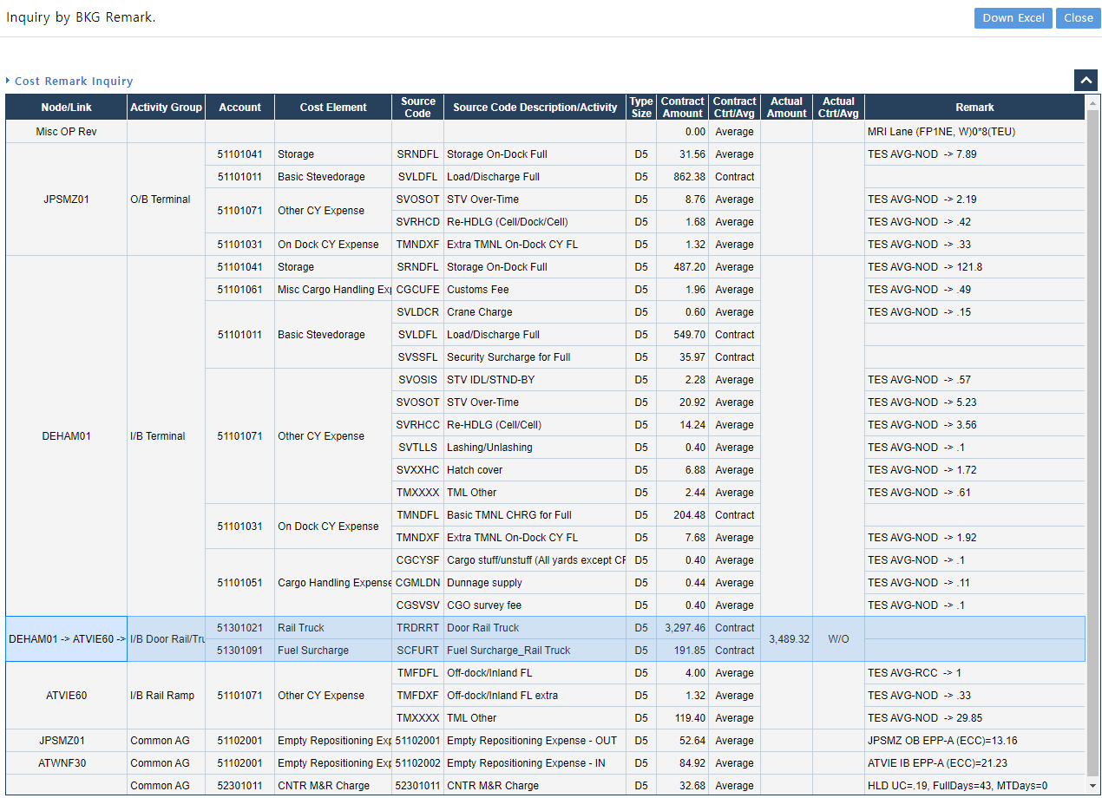
3. OPUS - Inquiry By Booking機能
例 BKG Number : TYOCF0141700 D5x4 (D5x4のTTL Cost)

Slide 13
Q & A

Slide 14
Thank You !
Let’s maximize Gross CM together!

